Slide 1
PENDIDIK PROFESIONAL DI MASA PANDEMI
Prof. Suyanto, Ph.D
www.suyanto.id
(Guru Besar Fakultas Ekonomi Universitas Negeri Yogyakarta)
(Dirjen Manajemen Pendidikan Dasar dan Menengah Depdiknas dan Kemdikbud 2005-2013)
Dipresentasikan Dalam Kegiatan Webinar untuk Memperingati Hari Pendidikan Nasional 2020, Diselenggarakan oleh Fakultas Keguruan dan Ilmu Pendidikan, Universitas Muhammadiyah Malang, Tanggal 5 Mei 2020.

Slide 2
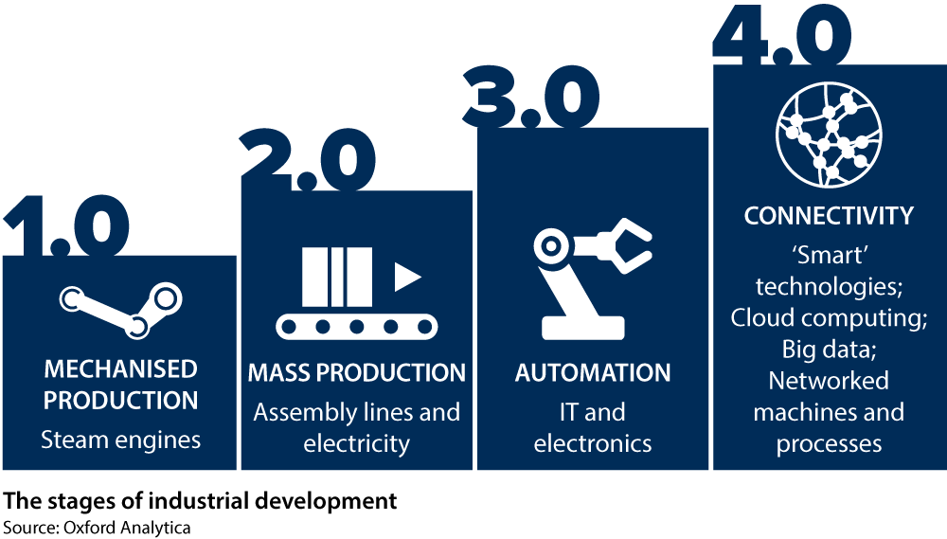
The Fourth Industrial Revolution

Slide 3
PREDIKSI ROWAN GIBSON^{*)}
“The fact is that the future will not be a continuation of the past. It will be a series of discontinuation. But in order to grab hold of the future, we have to let go off the past. We have to challenge and, in many cases, unlearn the old model, the old paradigms, the old rules, the old strategies, the old assumptions, the old success recipes” (Gibson, 1977: 6)
^{*)}Rethinking the Future, Rethinking Business, Principles, Competition, Control and Complexity, Leadership, Markets and the World.

Slide 4
A Growing Speed of Technology Adoption: Create Different of Mode of Learning
10 million
MASA PANDEMIK
Internet
PC
Fax
customers
Mobile Phone
Cable TV
Telephone
10 20 30 40 (year)
Source: Yim (2011) in UNIDO (2013)
Sumber: Ainun Na’im

Slide 5
PENDIDIK HARUS BERUBAH
DI MASA PANDEMIK
Teknologi
Iterasi
Melakukan hal-hal yang SAMA
Inovasi
Melaku-kan hal-hal yang BARU
Disrupsi
Melakukan hal-hal secara BERBEDA sehingga yang lain menjadi USANG
Kreatifitas
Sumber: Djohan Yoga

Slide 6
Guru
Guru adalah pendidik profesional dengan tugas utama: mendidik, mengajar, membimbing, mengarahkan, melatih, menilai, dan mengevaluasi peserta didik
Sumber: UUGD Nomor 14 Tahun 2005 sebagaimana dalam Suyanto & Asep 2012
Notes:
6

Slide 7
GURU PROFESIONAL
Guru yang memiliki keahlian dan keterampilan yang diperoleh melalui pendidikan atau pelatihan khusus guna menunjang pekerjaannya serta memiliki kualifikasi akademik minimal S1/D4.
Sumber: UUGD Nomor 14 Tahun 2005 sebagaimana dalam Suyanto & Asep 2012
Notes:
7

Slide 8
PRINSIP-PRINSIP PROFESIONALISME
memiliki bakat, minat, panggilan jiwa dan idealisme
memiliki komitmen untuk meningkatkan mutu pendidikan, keimanan, ketakwaan, dan ahlak mulia
memiliki kualifikasi akademik dan latar belakang pendidikan sesuai dengan bidang tugasnya
memiliki kompetensi yang diperlukan sesuai dengan bidang tugasnya
memiliki tanggungjawab atas pelaksanaan tugas keprofesionalan
memperoleh penghasilan yang ditentukan sesuai dengan prestasi kerja
memiliki kesempatan untuk mengembangkan keprofesionalan secara berkelanjutan dengan belajar sepanjang hayat
memiliki jaminan perlindungan hukum dalam melaksanakan tugas keprofesionalan
memiliki organisasi profesi yang mempunyai kewenangan mengatur hal-hal yang berkaitan dengan tugas keprofesionalannya.
Sumber: UUGD Nomor 14 Tahun 2005 sebagaimana dalam Suyanto & Asep 2012

Slide 9
KARAKTERISTIK ORANG (GURU) YANG PROFESIONAL
Harus memiliki landasan pengetahuan yang kuat;
Harus berdasarkan atas kompetensi individual;
Memiliki sistem seleksi dan sertifikasi;
Ada kerjasama dan kompetisi yang sehat antar sejawat;
Adanya kesadaran profesional yang tinggi;
Memiliki prinsip-prinsip etik (kode etik);
Memiliki sistem sanksi profesi;
Adanya militansi individual;
Memiliki organisasi profesi.
Sumber: Houle 1980 sebagaimana dalam Suyanto & Asep 2012

Slide 10
KOMPETENSI GURU
Pedagogik
(1) Aspek potensi peserta didik (2) teori belajar & pembelajaran, strategi, kompetensi & isi, dan merancang pembelj;(3) menata latar & melaksanakan; (4) asesmen proses dan hasil; dan (5) pengembangan akademik & non akademik
Pemahaman peserta didik, peran-
cangan, pelaksanaa, & evaluasi
Pembelajaran, pengemb.PD
Kepribadian
Mantap & Stabil, Dewasa,
Arief, Berwibawa, Akhlak Mulia
(1) Norma hukum & sosial, rasa bangga,Konsisten dgn norma; (2) mandiri & etos kerja; (3) berpengaruh positif & disegani; (4) norma religius & diteladani; (4) jujur;
GURU PROFESIONAL
Profesional
(1) Paham materi, struktur, konsep, metode Keilmuan yang menaungi, menerapkan dlm kehidupan sehari-hari; dan (2) metode pengembangan ilmu, telaah kritis, kreatif dan inovatif terhadap bidang studi
Menguasai keilmuan bidang studi;
dan langkah kajian kritis pendalam-
an isi bidang studi
Sosial
Komunikasi & bergaul dgn peserta
didik, kolega, dan masyarakat
Menarik, empati, kolaboratif, suka menolong,
menjadi panutan, komunikatif, kooperatif
Sumber: UUGD Nomor 14 Tahun 2005 sebagaimana dalam Suyanto & Asep 2012 yang diperkaya
Notes:
10

Slide 11
GURU SUKSES – GURU GAGAL
(Guru Prefesional Vs. Guru Amatiran)
Di Masa Pandemik
Sukses
(Profesional)
Mindset Benar
Tindakan Benar
Gagal
(Amatiran)
Mindset Salah
Tindakan Salah
Sumber: Djohan Yoga (dielaborasi)

Slide 12
What is Mindset ?
Kumpulan kepercayaan yang akan menentukan reaksi dan pemaknaan seseorang terhadap situasi.
Masa Pandemik Covid-19
Sumber: Djohan Yoga

Slide 13
Self-fulfilling Prophecy
Pandemik Covid-19
OUR
BELIEFS
(ABOUT OTHERS)
INFLUENCE
REINFORCE
THE PYGMALION EFFECT
(Self-fulfilling prophecy)
OTHERS’
ACTIONS
(TOWARDS OTHERS)
OUR
ACTIONS
(TOWARDS OTHERS)
CAUSE
IMPACT
OTHERS’
BELIEFS
(ABOUT THEMSELVES)
Source: theworldcounts.com

Slide 14
Types of Mindset
Fixed
Growth
Talenta
Takdir
Menghindar
Belajar
Usaha
Menerima
Sumber: Djohan Yoga

Slide 15
Sumber: Djohan Yoga

Slide 16
PERUBHAN MINDSET DI MASA COVID-19
ME FIRST
Sumber: Djohan Yoga

Slide 17
GURU HARUS
BERKARAK-
TER MULIA
Karakter memiliki 2 bagian yang utama : Performance Character & Moral Character.
Sumber: Djohan Yoga

Slide 18
Performance Character: “Melakukan Yang Terbaik”
Berorientasi untuk menguasai sesuatu
Dibutuhkan untuk merealisasikan potensi dalam meraih prestasi.
PC akan memaksimalkan prestasi, sebab akan melahirkan kekuatan dan strategi yang dapat menantang diri kita sendiri untuk meraih yang terbaik dari talenta yang kita miliki.
Sumber: Djohan Yoga

Slide 19
Moral Character: “Melakukan Yang Benar”
Berorientasi pada hubungan antar sesama manusia
Dibutuhkan untuk berperilaku yang beretika, hubungan yang positif dan warganegara yang bertanggungajawab.
MC menghargai pendapat orang lain, sehingga kita tidak melanggar nilai moral saat kita mengejar prestasi kita.
Sumber: Djohan Yoga

Slide 20
Performance & Moral Character Untuk Guru
Adalah mungkin untuk memiliki PC tanpa MC atau sebaliknya.
Orang yang berkarakter memiliki kedua karakter itu.
Kedua karakter saling mendukung satu dengan yang lain secara terpadu dan terkait
Kedua karakter memiliki 3 komponen : kesadaran, sikap dan aksi.
Sumber: Djohan Yoga

Slide 21
21st Century Skills – Harus Dimiliki Semua Guru Profesional
Leadership
Digital literacy
Communication
Emotional intelligence
Entrepreneurship
Global citizenship
Problem-solving
Team-working
Creativity
Critical thinking
Communication
Colaboration
Sumber: Pearson-Learning Curve Report 2014

Slide 22
TOP 10 SKILLS IMPORTANT IN THE WORKFORCE
:
2015
2020
Complex problem solving
Complex problem solving
2. Coordinating with Others
2. Critical Thinking
3. Creativity
3. People Management
4. Critical Thinking
4. People Management
5. Coordinating with Others
5. Negotiation
6. Quality Control
6. Emotional Intelligence
7. Service Orientation
8. Service Orientation
8. Judgment and Decision Making
7. Judgment and Decision Making
9. Active Listening
9. Negotiation
10. Cognitive flexibility
10. Creativity
Sumber: World Economic Forum.
:

Slide 24
21st – Century Skills
FOUNDATIONAL LITERACIES
How students apply core skills to everyday tasks
COMPETENCIES
How students approach complex challenges
COMPETENCIES
How students approach their changing environment
1. Literacy
7. Critical thinking /problem-solving
11. Curiosity
2. Numeracy
12. Initiative
8. Creativity
3. Science literacy
9. Communication
13. Persistence/grit
4. ICT literacy
10. Collaboration
14. Adaptive
5. Financial literacy
15. Leadership
6. Cultural & Civic literacy
16. Social & cultural awareness
Lifelong Learning

Slide 25
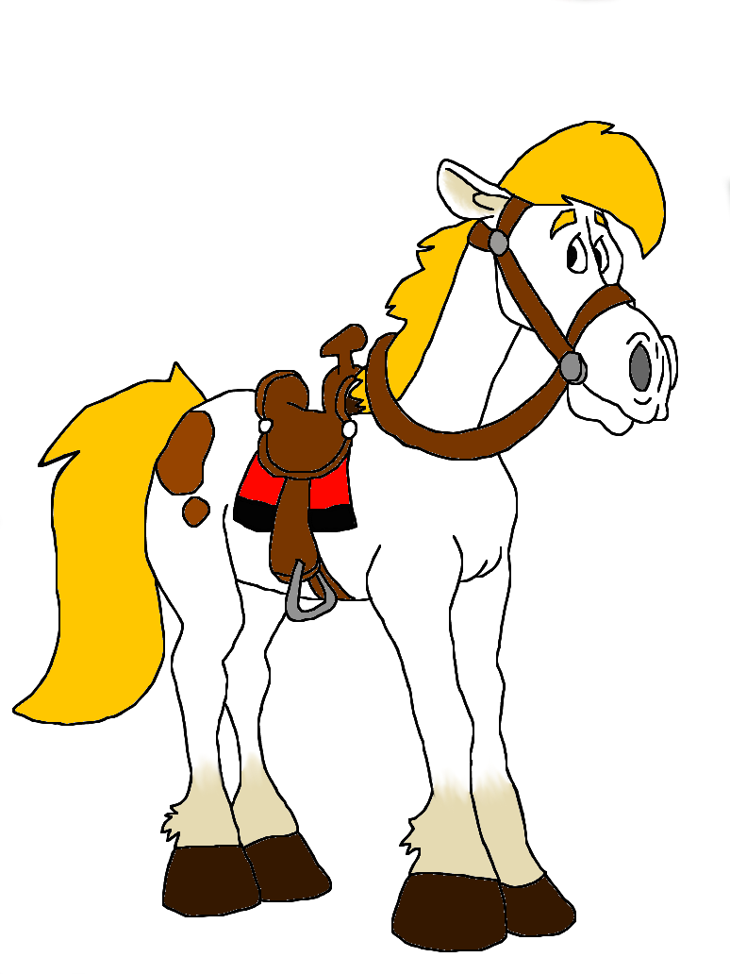
GURU: COMFORT VS GROWTH ZONE
Find purpose
Live dreams
Deal with challenges and problems
Lack of self-confidence
GURU PROFESIONAL MASA PANDEMIK
COMFORT
ZONE
FEAR
ZONE
LEARNING
ZONE
GROWTH
ZONE
Feel safe and in control
Find excuse
Acquire new skills
Set new goals
Be affected by others’ opinions
Extend your comfort zone
Conquer objectives
PAMDEMIK COVID-19
Source: Adapted from Larry Kim, https://www.MobileMonkey.com

Slide 26
Menjadi Guru Profesional
Penulis : Prof. Suyanto, Ph.D. & Drs. Asep Jihad, M.Pd.
Kode Buku : 308.371.007.0
ISBN : 978-602-7596-50-4
Spesifikasi : 17,5 × 25 cm
BW, HVS 70 gram
Jumlah Hal. : 296 halaman

Slide 27
BUKU UNTUK PENULIS PEMULA

Slide 28
TERIMA KASIH

